Slide 1
APLICACIONES HIBRIDAS Y SITIOS WEB
ionic

Slide 2
Las aplicaciones móviles híbridas son una combinación de tecnologías web como HTML, CSS y JavaScript, que no son ni aplicaciones móviles verdaderamente nativas, porque consisten en un WebView

Slide 3
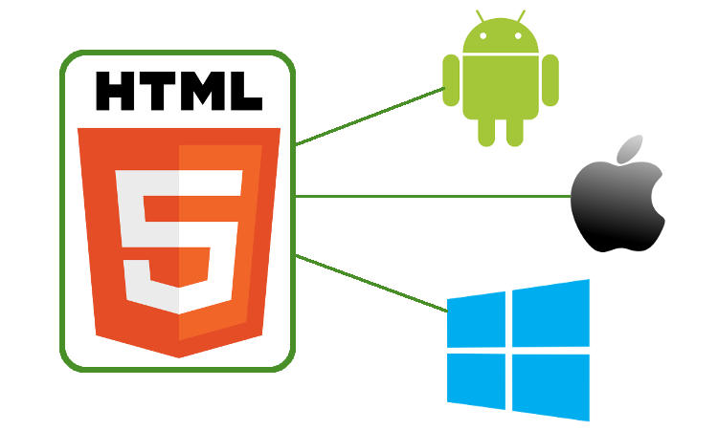
HTML NO SOLO ES UTILIZADO PARA REALIZAR SITIOS WEB, SINO TAMBIEN PARA REALIZAR LAS APLICACIOINES HIBRIDAS AL IGUAL QUE CSS Y JAVASCRIPT,

Slide 4
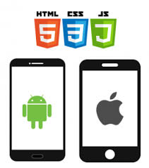
AL REALIZAR LAS APLICACIÒNES HIBRIDAS ES SIMILAR AL REALIZAR LAS PAGINAS WEB, CON LA DIFERENCIA QUE PARA ABRIR LA APLICACIÒN EN EL NAVEGADOR DEBEMOS AYUDARNOS DE EL CMD Y OTROS PROGRAMAS INSTALADOS TAL COMO “IONIC” Y “NODE.JS”.

Slide 5
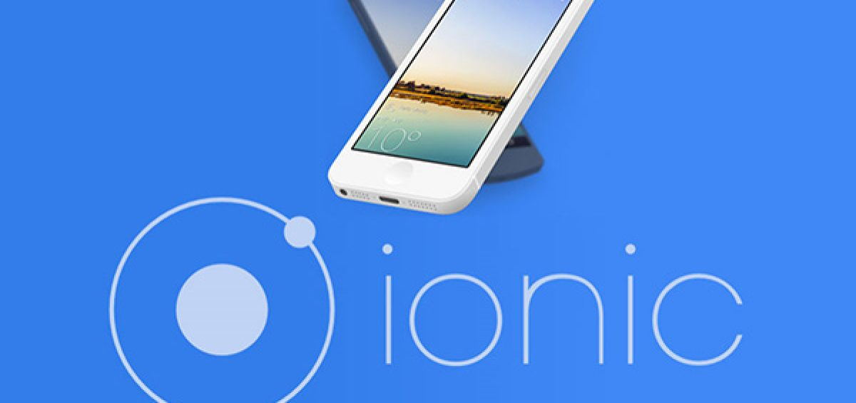
IONIC ES EL FRAMEWORK A UTILIZAR Y PARA GUIARNOS DE UNA MEJOR MANERA DEBEMOS INGRESAR AL SITIO OFICIAL DE IONIC https://ionicframework.com/docs/v1/ AQUÍ PODREMOS VER LA DOCUMENTACIÒN Y AYUDARNOS MUCHO AL UTILIZAR SUS COMPONENTES.

Slide 6
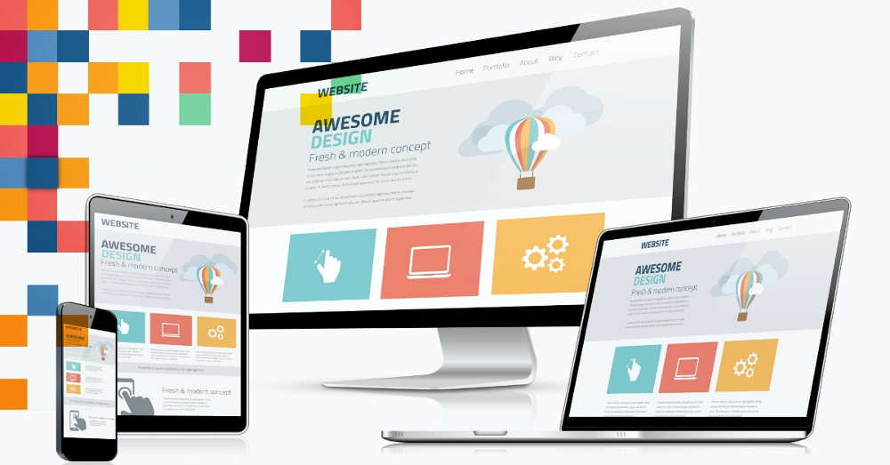
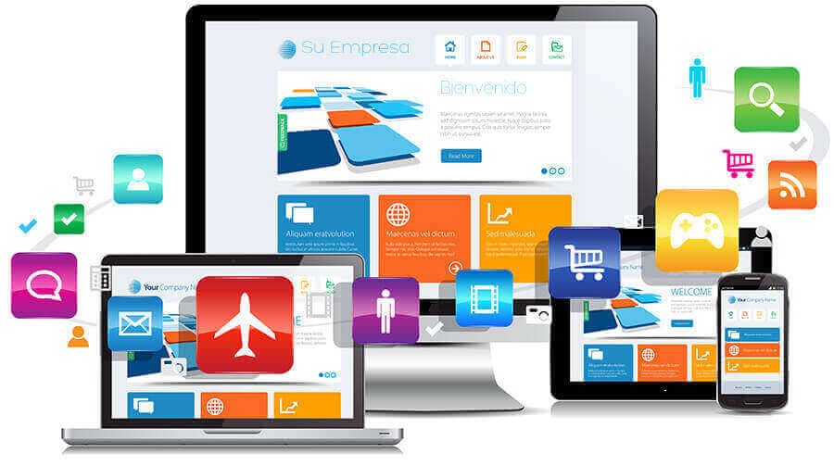
Un sitio web es el conjunto de archivos electrónicos y páginas web referentes a un tema en particular, que incluye una página inicial de bienvenida, generalmente denominada home page, con un nombre de dominio y dirección en Internet específicos. Un sitio web es un gran espacio documental organizado que la mayoría de las veces está típicamente dedicado a algún tema particular o propósito específico.

Slide 7



Lo más utilizado en un sitio web:

